Slide 1
Звук Р
Автоматизация звука в словах

Slide 2
Назови картинки. Следи за звуком «Р»
Пи..т
Ка..ндаш

Slide 3
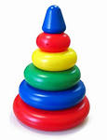
Назови картинки
Тет..дь
Пи..мидка

Slide 4
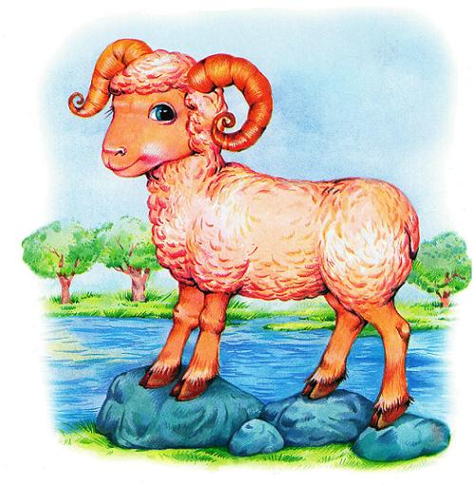
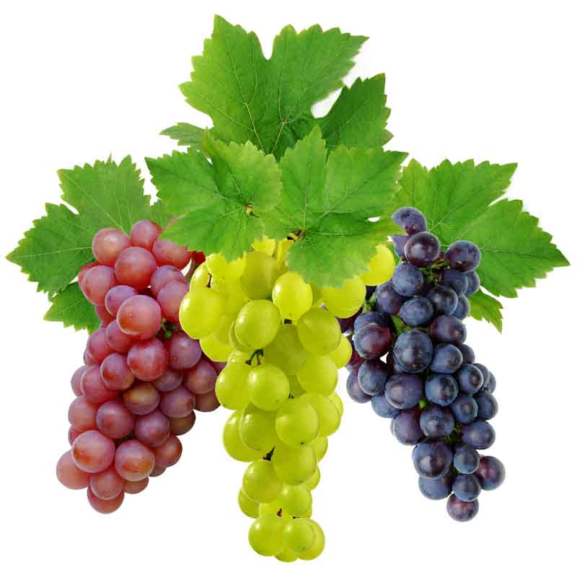
Назови картинки
Ба..н
Виног..д

Slide 5
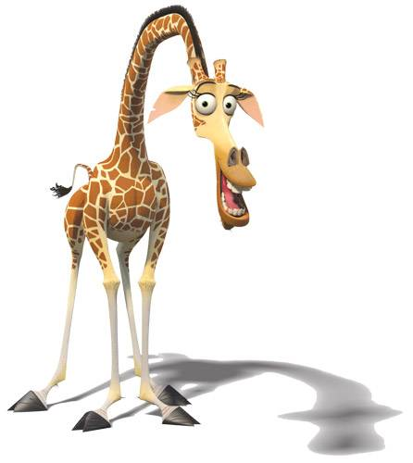
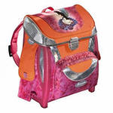
Назови картинки
Жи..ф
..нец

Slide 6
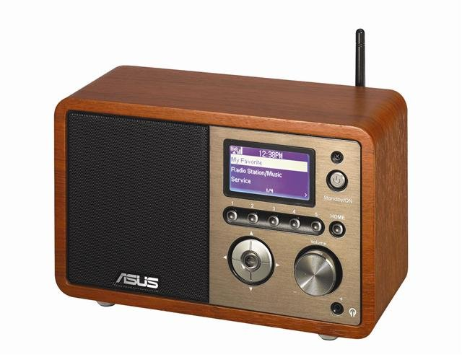
Назови картинки
..кета
..дио

Slide 7
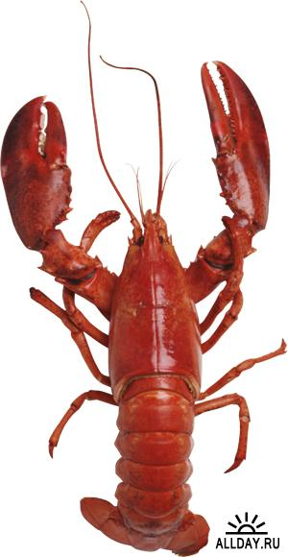
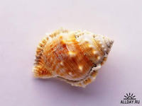
Назови картинки
..кушка
..к

Slide 8
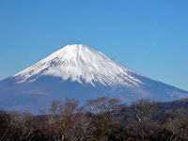
Назови картинки
Го..
Квад..т

Slide 9
Молодец!!!

